Slide 1
Week6 Drill Answers

Slide 2
区間推定の復習
Summary on interval estimation

Slide 3
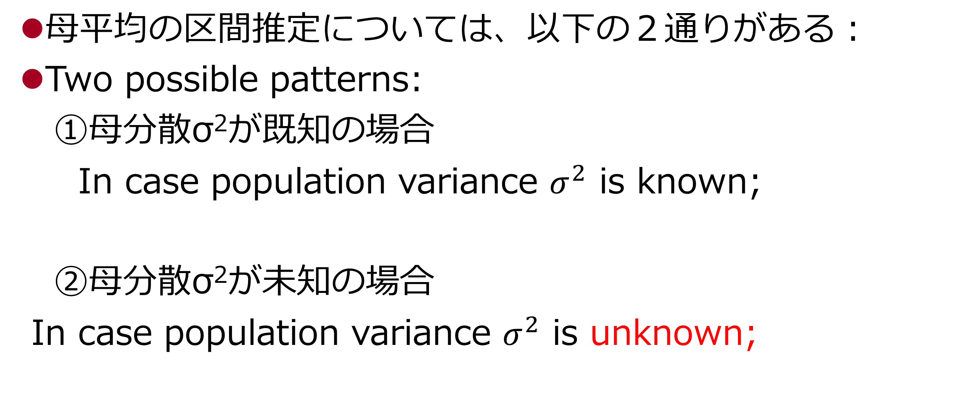
母平均の区間推定について On interval estimation of population mean
母平均の区間推定については、以下の２通りがある：
Two possible patterns:
①母分散σ²が既知の場合
In case population variance $σ^{2}$ is known;
②母分散σ²が未知の場合
In case population variance $σ^{2}$ is unknown;

Slide 4

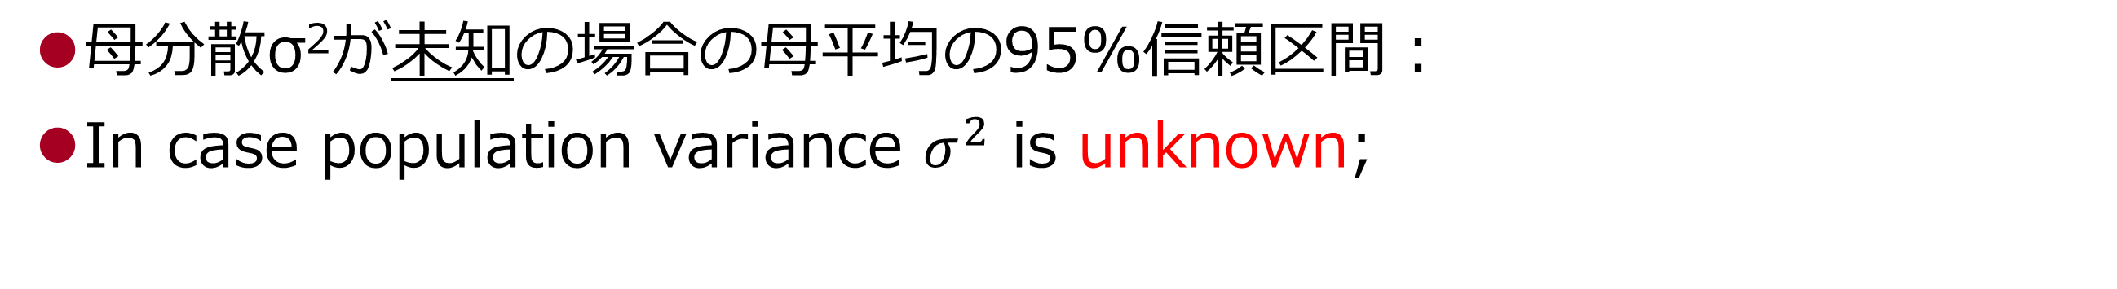
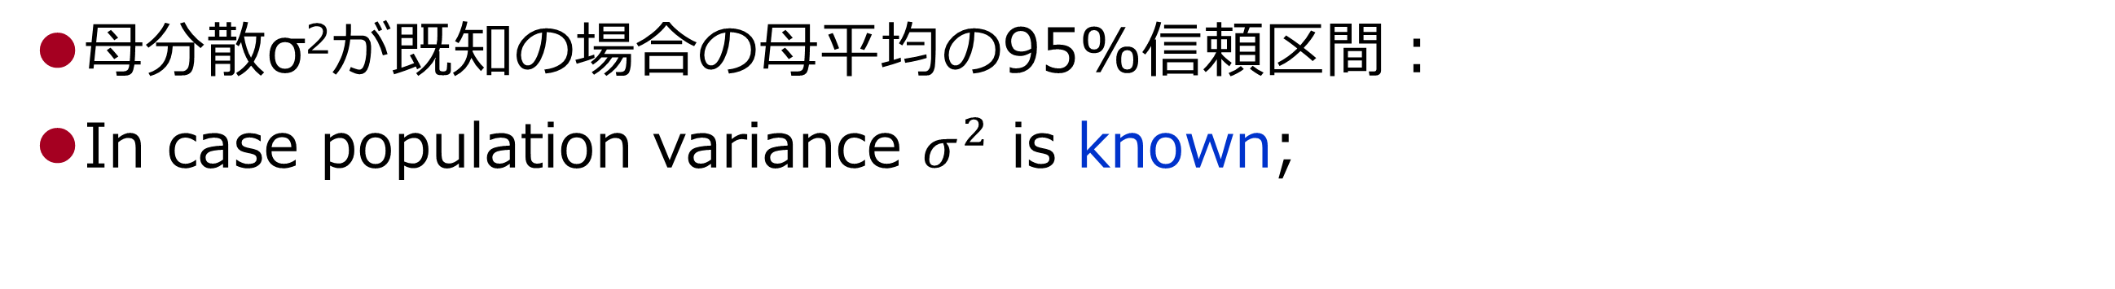
母平均の区間推定について On interval estimation of population mean
母分散σ²が既知の場合の母平均の95%信頼区間：
In case population variance $σ^{2}$ is known;
σ:与えられている母集団の標準偏差
Known population SD.
母分散σ²が未知の場合の母平均の95%信頼区間：
In case population variance $σ^{2}$ is unknown;
S:不偏標準偏差
Unbiased SD.
上側2.5%点の値と、標準偏差のところだけが違う
Just two differences; upper 2.5-percentiles and SD!

Slide 5
プログラムによる母平均の区間推定 CI with python
Pythonの人・・・母分散既知→norm.interval
母分散未知→t.interval 自由度(df)も必要！

Slide 6
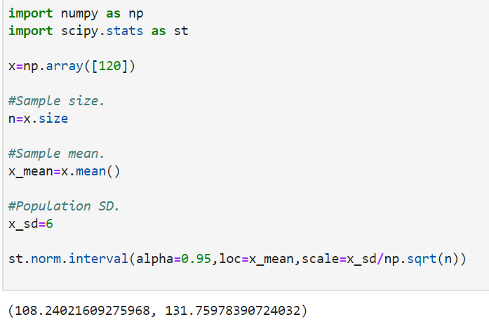
プログラムによる母平均の区間推定 CI with python （母分散が既知 In case population variance is known）
母標準偏差を入力Known population SD

Slide 7
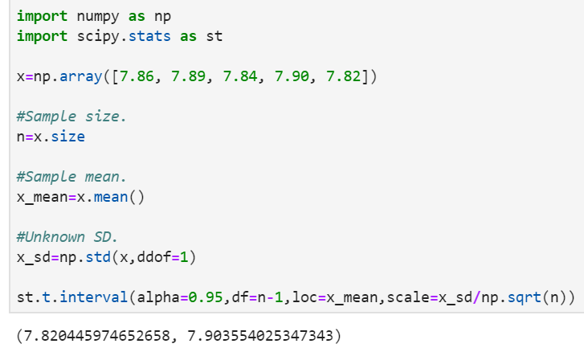
プログラムによる母平均の区間推定 CI with python （母分散が未知 In case population variance is unknown）
不偏標準偏差で推定
Compute the unbiased SD.
t分布の自由度(df)も忘れずに！ Do not forget df1

